Slide 1
Финансовое управление муниципального района «Княжпогостский
«БЮДЖЕТ ДЛЯ ГРАЖДАН»
К решению Совета сельского поселения «Мещура» от 29.06.2021г. № 4-44/3 «Об исполнении бюджета сельского поселения «Мещура» за 2020 год»

Slide 2
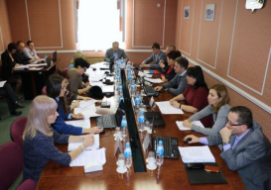
Финансовое управление муниципального района «Княжпогостский
Стадии бюджетного процесса
Понимание такого механизма как бюджет города невозможно без знаний стадий бюджетного процесса.
1. Составление проекта бюджета
2. Рассмотрение и утверждение бюджета
3. Исполнение бюджета
4. Составление, внешняя проверка, рассмотрение и утверждение бюджетной отчетности
5. Муниципальный финансовый контроль

Slide 3
Финансовое управление муниципального района «Княжпогостский
«Бюджет для граждан»-это упрощённая версия бюджетного документа, которая использует неформальный язык и доступные форматы, чтобы облегчить гражданам понимание бюджета, объяснить им планы и действия органов местного самоуправления поселения.
Ниже будут рассмотрены основные параметры бюджета, результаты его исполнения и, на наш взгляд самые значимые события, произошедшие в 2020 году.
Мы уверены, что «Бюджет для граждан» будет Вам интересен.

Slide 4
Финансовое управление муниципального района «Княжпогостский
ЧТО ТАКОЕ ИСПОЛНЕНИЕ БЮДЖЕТА?
Исполнение бюджета-это процесс мобилизации доходов местного бюджета и осуществление экономически обоснованных, рациональных расходов за счет средств бюджета.
Мобилизация доходов-это мероприятия, направленные на дополнительное привлечение доходов в бюджет.
В основу исполнения бюджета заложены следующие принципы:
Принцип единства счёта (кассы), предусматривающий зачисление всех поступающих доходов на единый счёт бюджета и осуществление всех расходов с единого счёта бюджета;
Принцип обеспечения расходов в пределах фактического наличия средств на едином счёте бюджета.
Контроль исполнения бюджета осуществляется посредствам составления и утверждения отчёта об исполнении бюджета.

Slide 5
Финансовое управление муниципального района «Княжпогостский
КАК ГРАЖДАНЕ ПРИНИМАЮТ УЧАСТИЕ В БЮДЖЕТНОМ ПРОЦЕССЕ?
Каждый работающий гражданин города является налогоплательщиком и тем самым формирует доходную часть бюджета. В то же время все без исключения граждане являются получателями расходов бюджета посредствам потребления общественных услуг.
ОБЩЕСТВЕННЫЕ УСЛУГИ:
Физическая культура и спорт | Образование | Здравоохранение | Культура | ЖКХ | Социальная политика

Slide 6
Финансовое управление муниципального района «Княжпогостский
ОСНОВНЫЕ ПАРАМЕТРЫ ИСПОЛНЕНИЯ БЮДЖЕТА СЕЛЬСКОГО ПОСЕЛЕНИЯ «Мещура» за 2018-2020 годы.
За последний год наблюдается увеличение налоговых и неналоговых доходов.
Наименование показателя | 2018 год | 2019 год | 2020 год
1. Доходы всего, из них: | 2 271,000 | 3 089,936 | 5 185,695
Налоговые и неналоговые доходы | 33,666 | 32,355 | 23,913
Безвозмездные поступления | 2 237,334 | 3 057,581 | 5 103,782
2. Расходы, всего | 2 236,269 | 3 121,132 | 5 179,897
3. Дефицит (-), профицит (+) | 34,732 | -31,196 | 5,799

Slide 7
Финансовое управление муниципального района «Княжпогостский
Изменения в решение Совета сельского поселения «Мещура» от 24.12.2019 г № 4-34/2 «О бюджете сельского поселения «Мещура» на 2020 год на плановый период 2021 и 2022 годов»
Доходы (первоначальный план)
2 633,512 тыс.руб.
2 552,183 тыс.руб.
Доходы
5 185,695 тыс.руб.
Налоговые доходы
23,913 тыс.руб
Налоговые доходы
24,50 тыс.руб.
-0,587 тыс.руб.
Безвозмездные поступления
2 609,012 тыс.руб.
2 494,77 тыс.руб.
Безвозмездные поступления
5 103,782 тыс.руб.
Расходы (первоначальные план)
2 567,723 тыс.руб.
Расходы
5 179,897 тыс.руб.
2 612,174 тыс.руб.

Slide 8
Финансовое управление муниципального района «Княжпогостский
Структура доходов бюджета сельского поселения «Мещура» за 2020 год

Slide 9
Финансовое управление муниципального района «Княжпогостский
Расходы бюджета сельского поселения «Мещура»
С 2013 года бюджет сельского поселения «Мещура» формируется в программном формате. Расходы осуществляются по основным мероприятиям 2-х муниципальных программ по непрограммным направлениям расходов.
Исполнение бюджета осуществлялось финансовым управлением администрации муниципального района «Княжпогостский» на основании сводной бюджетной росписи, кассового плана исполнения бюджета и заявок на финансирование расходов, предоставляемых главным распорядителем средств сельского поселения «Мещура».
За 2020 год по расходам бюджет исполнен в сумме 5 179,897 тыс.руб., что составило 99% к уточненному годовому плану.

Slide 10
Финансовое управление муниципального района «Княжпогостский
Доля программных и не программных
расходов в общем объёме расходов бюджета сельского поселения «Мещура»
В 2020 году на исполнение муниципальных программ запланировано 2 812,73 тыс.рублей, исполнено – 2 812,73 тыс.рублей. По непрограммным направлениям расходов запланировано 2 373,64 тыс.рублей, исполнено 2 372,64 тыс.рублей.

Slide 11
Финансовое управление муниципального района «Княжпогостский
Исполнение бюджета
сельского поселения «Мещура» за 2020 год в разрезе муниципальных программ
Наименование программы | План | Исполнение | % исполнения
Безопасность жизнедеятельности населения сельского поселения "Мещура" | 12,00 | 12,00 | 100
Развитие коммунального хозяйства и повышение степени благоустройства сельского поселения "Мещура" | 2 800,73 | 2 800,73 | 100
Всего программные расходы | 2 812,73 | 2 812,73 | 100

Slide 12
Финансовое управление муниципального района «Княжпогостский
Муниципальная программа "Безопасность жизнедеятельности населения сельского поселения "Мещура"
Утверждена постановлением администрации сельского поселения «Мещура» от 20 сентября 2013 года № 65.
В результате реализации программы была достигнута основная цель программы-обеспечение безопасности населения, поддержка в постоянной готовности технических средств пожаротушения (пожарных водоёмов), мероприятия исключающие различную пожарную опасность.

Slide 13
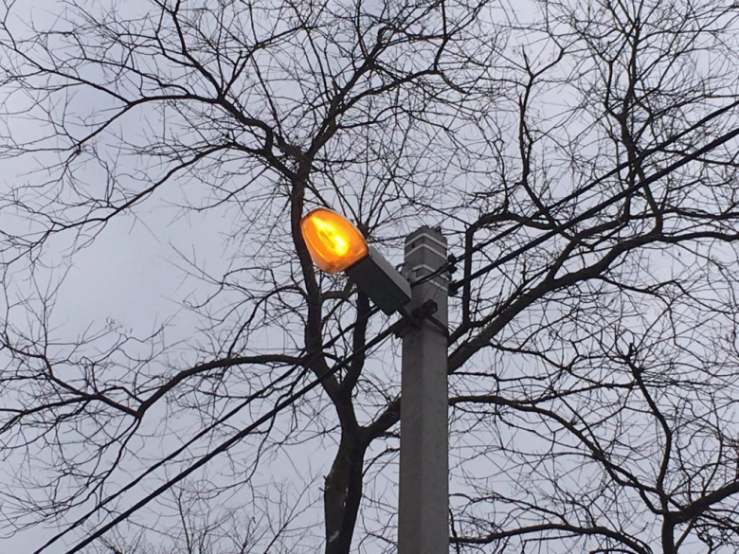
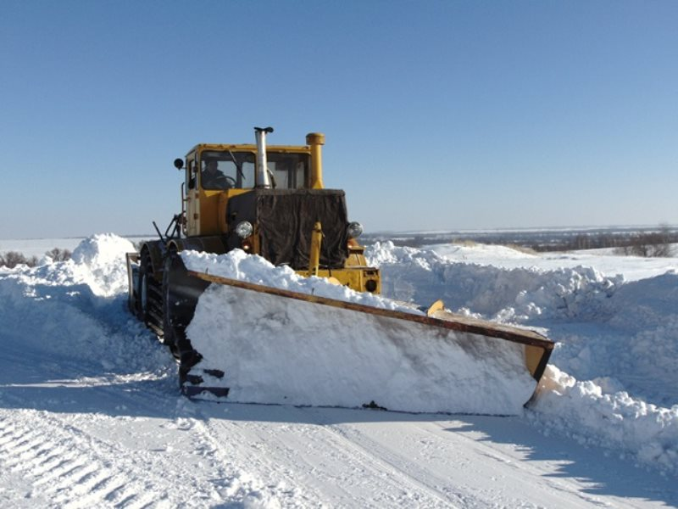
Финансовое управление муниципального района «Княжпогостский
Муниципальная программа "Развитие коммунального хозяйства и повышение степени благоустройства сельского поселения "Мещура"
Утверждена постановлением администрации сельского поселения «Мещура» от 15 декабря 2013 года № 79.
В рамках реализации программы:
Содержание уличного освещения;
Содержание улично-дорожной сети

Slide 14
Финансовое управление муниципального района «Княжпогостский
Расходы сельского поселения «Мещура»
за 2020 год по разделам классификации расходов бюджета Российской Федерации
Наименование | Рз | ПРз | Уточнённый план | исполнено
Всего |  |  | 5 186,370 | 5 185,370
ОБЩЕГОСУДАРСТВЕННЫЕ ВОПРОСЫ | 01 | 00 | 2 043,092 | 2 042,092
Функционирование высшего должностного лица субъекта Российской Федерации и муниципального образования | 01 | 02 | 670,954 | 670,954
Функционирование Правительства Российской Федерации, высших исполнительных органов государственной власти субъектов Российской Федерации, местных администраций | 01 | 04 | 1 205,126 | 1 205,126
Обеспечение деятельности финансовых, налоговых и таможенных органов и органов финансового (финансово-бюджетного) надзора | 01 | 06 | 0,466 | 0,466
Обеспечение проведения выборов и референдумов | 01 | 07 | 159,987 | 159,987
Резервные фонды | 01 | 11 | 1,000 | 0,000
Другие общегосударственные вопросы | 01 | 13 | 5,559 | 5,559

Slide 15
Финансовое управление муниципального района «Княжпогостский
Расходы сельского поселения «Мещура»
за 2020 год по разделам классификации расходов бюджета Российской Федерации
Наименование | Рз | ПРз | Уточнённый план | исполнено
НАЦИОНАЛЬНАЯ БЕЗОПАСНОСТЬ И ПРАВООХРАНИТЕЛЬНАЯ ДЕЯТЕЛЬНОСТЬ | 03 | 00 | 212,00 | 212,00
Защита населения и территории от чрезвычайных ситуаций природного и техногенного характера, гражданская оборона | 03 | 09 | 212,00 | 212,00
ЖИЛИЩНО-КОММУНАЛЬНОЕ ХОЗЯЙСТВО | 05 | 00 | 1 604,730 | 1 604,730
Благоустройство | 05 | 03 | 1 604,730 | 1 604,730
ОХРАНА ОКРУЖАЮЩЕЙ СРЕДЫ | 06 | 00 | 300,00 | 300,00
Сбор, удаление отходов и очистка сточных вод | 06 | 03 | 300,00 | 300,00
СОЦИАЛЬНАЯ ПОЛИТИКА | 10 | 00 | 330,548 | 330,548
Пенсионное обеспечение | 10 | 01 | 330,548 | 330,548
ФИЗИЧЕСКАЯ КУЛЬТУРА И СПОРТ | 11 | 00 | 696,00 | 696,00
Физическая культура | 11 | 01 | 696,00 | 696,00

Slide 16
Финансовое управление муниципального района «Княжпогостский
КОНТАКТНАЯ ИНФОРМАЦИЯ
Финансовое управление муниципального района «Княжпогостский»
г. Емва, ул. Дзержинского, 81
Начальник: Хлюпина Наталия Анатольевна
Телефон: (82139) 2-36-01
Исполнитель: Столбовская Кристина Анатольевна
Телефон: (82139)2-14-78
С информацией о бюджете можно ознакомиться на официальном сайте администрации муниципального района «Княжпогостский» «mrk11.ru»

